Slide 1
OTRZYMANE POMOCE
W RAMACH PROGRAMU
LABORATORIA PRZYSZŁOŚCI

Slide 2
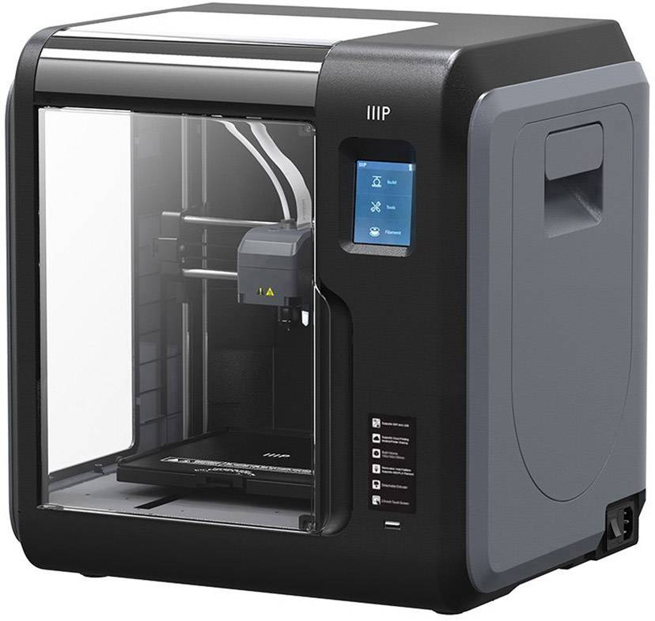
Drukarka 3D Makerbot Sketch

Slide 3
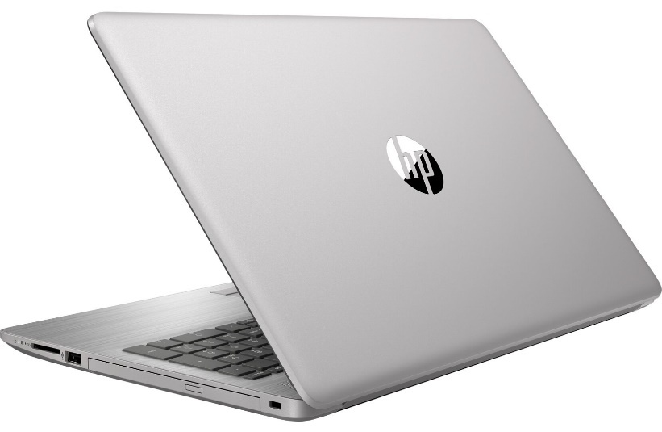
Notebook HP 250 G7

Slide 4
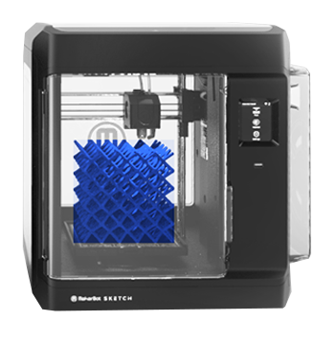
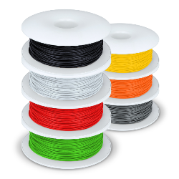
Filamenty

Slide 5
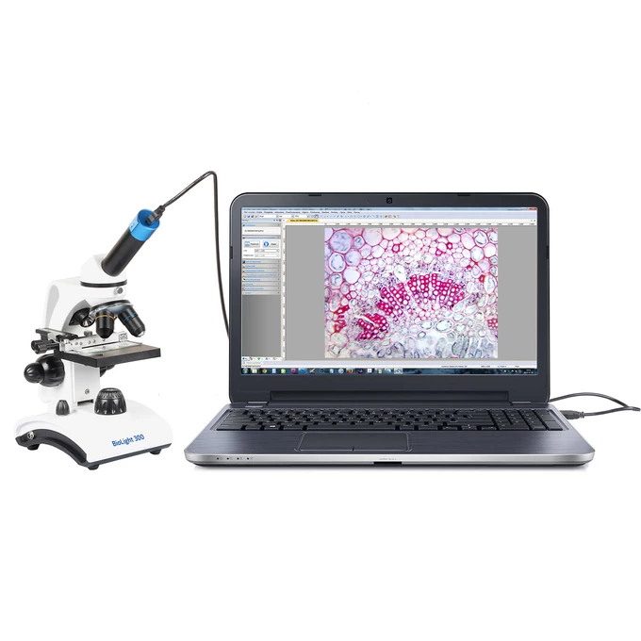
Mikroskop Delta Optikal BioLight 300 z kamerą

Slide 6
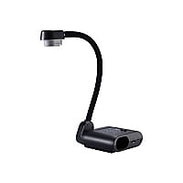
Wizualizer Aver F 17- BM

Slide 7
Tablica edukacyjna- mikrokontroler

Slide 8
Stacja lutownicza LW8586D

Slide 9
Mikroport BOYA WFM12

Slide 10
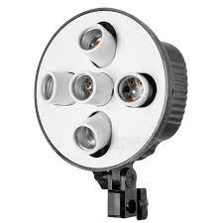
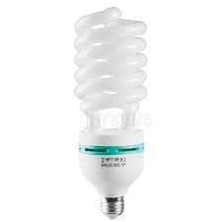
Oświetlenie do realizacji nagrań FreePover Vlog
W skład zestawu wchodzą:
Lampa światła ciągłego FreePower 107 z softboxem 90cm typu octa
Statyw oświetleniowy FreePower 806P
Oprawka podwójna z gwintem E27
7 żarówek 85W
Statyw oświetleniowy FreePower 801

Slide 11
Mikrofon RODE VideoMic

Slide 12
Gimbal Zhiyun Weebill S

Slide 13
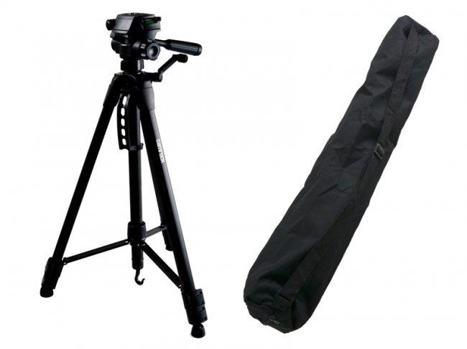
Aparat Canon EOS 2000D+SDXC 64GB Statyw fotograficzny TE 68 Karta SD XC 64 GB

